Slide 1

第二节
初识人机对话
主讲人：xxx

Slide 2

1、课前回顾
2、理解简单数学运算
3、了解人机对话
4、条件语句

Slide 3
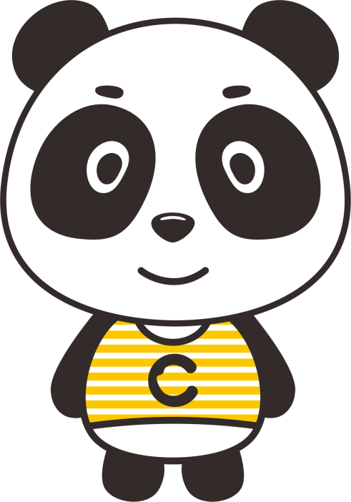
课前回顾
怎么理解编程？
为什么要学python？
python可以做什么？
怎么写一个程序并且运行？
什么是变量？
什么是注释？

Slide 4
1、课前回顾
2、理解简单数学运算
3、了解人机对话
4、条件语句

Slide 5

理解简单数学运算
算术运算符
加法运算：将运算符两边的操作数增加。
例1：
#设置变量a的值是20
a = 20
#设置变量b的值是11
b=11
#把a加上b的值赋给c
c=a + b
#打印变量c
print(c)

Slide 6
理解简单数学运算
算术运算符
减法运算：将运算符左边的操作数减去右边的操作数。
例2：
#设置变量a的值是20
a = 20
#设置变量b的值是11
b=11
#把a加上b的值赋给c
c=a + b
#打印变量c
print(c)

Slide 7
理解简单数学运算
算术运算符
乘法运算：将运算符两边的操作数相乘。
例3：
#设置变量a为4
a = 4
#设置变量b为5
b=5
#a乘以b并且把值赋给c
c=a * b
#打印c的值
print(c)

Slide 8
理解简单数学运算
算术运算符
除法运算：用右操作数除左操作数。
例4：
#设置变量a为4
a = 10
#设置变量b为5
b=5
#a除以b并且把值赋给c
c=a / b
#打印c的值
print(c)

Slide 9
理解简单数学运算
**需求**
苹果的价格是 8 元/斤
买了 7斤苹果
计算付款金额
例5：
# 定义苹果价格变量
price = 8
# 定义购买重量
weight = 7
# 计算金额
money = price * weight
#打印总的金额
print(money)

Slide 10
1、课前回顾
2、理解简单数学运算
3、了解人机对话
4、条件语句

Slide 11
了解人机对话
数据类型
转换
整数
浮点数
字符串
str—— 字符串
bool —— 布尔（真True，假False）
int—— 整数
float—— 浮点数（小数）

Slide 12
了解人机对话
数据类型
例6
#字符串
name ="小刚"
#bool值 True 真 false 假
run=True
#整型
age = 10
#浮点数
n1=1.8

Slide 13
了解人机对话
数据类型
类型转换函数：
int(x) 将 x 转换为一个整数
float(x) 将 x 转换为一个浮点数
str(x) 将 x 转换为一个字符串
a = 1.7
b = int(a)
print(a)
int ( )总是下取整

Slide 14
了解人机对话
数据类型
例7:
#设置a为1.7 a是一个浮点数
a = 1.7
#把浮点数转为整数，int总是向下取整
b = int(a)
#设置c为‘2.3’ c是一个字符串
c = '2.4'
#把字符串转为浮点数
d= float(c)

Slide 15
了解人机对话
数据类型
type函数：变量的类型
例8：
a='44.2'
b=44.2
print(type(a))
print(type(b))
a 的类型是 'str'，这代表字符串
b 的类型是 'float'，这代表浮点数

Slide 16
了解人机对话
数据输入
input()函数：用代码获取用户通过键盘输入的信息
例如：去银行取钱，在 ATM 上输入密码。
字符串变量名 = input("提示信息：")
例9：
text = input("请输入:")
print(text)

Slide 17
了解人机对话
**需求**
收银员输入苹果的价格，单位：**元／斤
收银员输入用户购买苹果的重量，单位：**斤
计算并且输出付款金额

Slide 18
了解人机对话
**例10**
#收银员输入苹果的价格
p1=input("苹果价格:")
#p1是个字符串，需要把字符串转为浮点数
p2=float(p1)
#购买苹果重量
w1=input("苹果重量:")
#把w1转为浮点数
w2=float(w1)
#计算总的金额
total = p2*w2
print("总金额是:",total)

Slide 19
1、课前回顾
2、理解简单数学运算
3、了解人机对话
4、条件语句

Slide 20
条件语句
条件语句：if 和 else 语句以及各自的缩进部分共同是一个完整的代码块。
if 条件 :
条件为真（True）执行的操作
else:
条件为假（False）执行的操作

Slide 21
条件语句
按照100分制，90分以上成绩为A，90以下为B
写一个程序，当用户输入分数
例11：
score = int(input('请输入一个分数：'))
if score >= 90:
print('A')
else:
print('B')

Slide 22
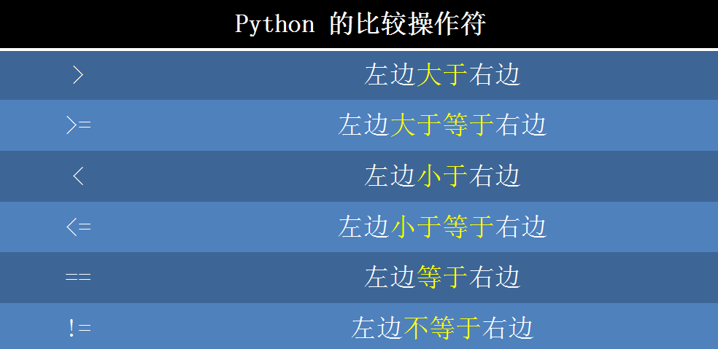
条件语句

Slide 23
条件语句
按照100分制，90分以上成绩为A，80到90为B
80以下为C，写一个程序
例12：
score = int(input('请输入一个分数：'))
if 100 >= score >= 90:
print('A')
elif 90 > score >= 80:
print('B')
else:
print('C')

Slide 24
条件语句
**需求**
1. 输入用户年龄
2. 判断是否满 18 岁 （如：age>=18）
3. 如果满 18 岁，允许玩这个游戏
4. 如果未满 18 岁，提示回家写作业

Slide 25
总结
理解简单数学运算
了解人机对话
条件语句

Slide 26


